Slide 1

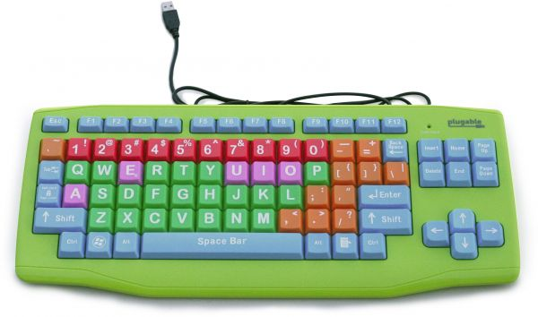
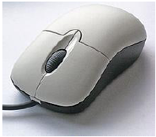
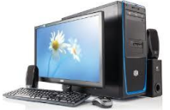
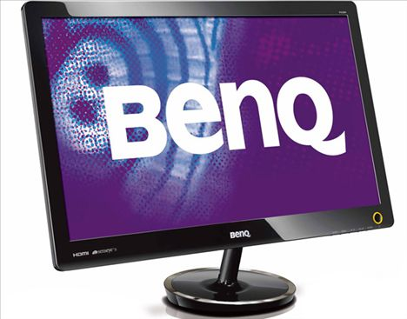
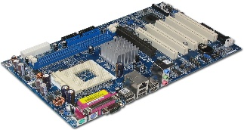
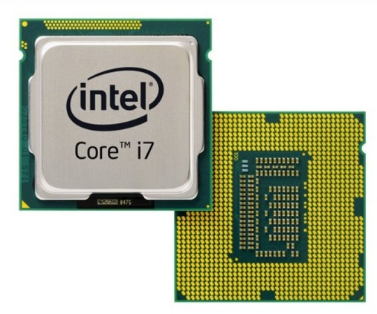
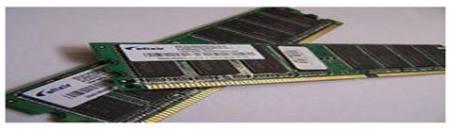
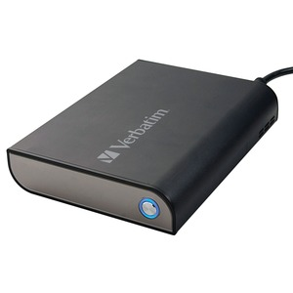
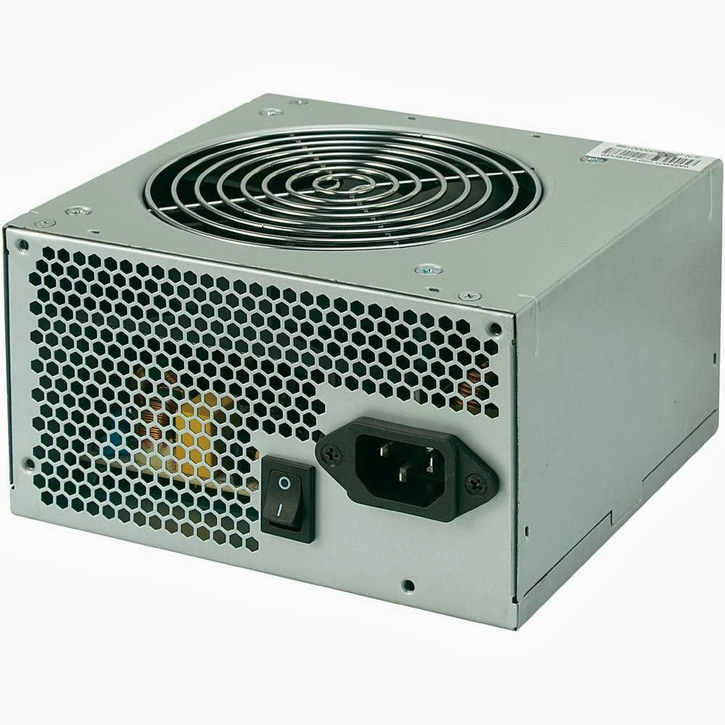
الإشكالية :

Slide 2
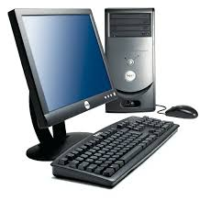
تجميع الحاسوب

Slide 3
1.تعريف الحاسوب Ordinateur
هو جهاز يسمح باستقبال البيانات و معالجتها و تخزينها و إخراج المعلومات المطلوبة بإتباع برامج مخزنة مسبقا.
عرض (اخراج)
استقبال (ادخال)
المعلومات
البيانات
معالجة و تخزين

Slide 4

تعرفنا على ماهو الحاسوب، الآن لنستطيع تجميعه و تركيبه وجب التعرف على ماذا ؟
مكوناته
فماهي مكونات الحاسوب ؟؟

Slide 5

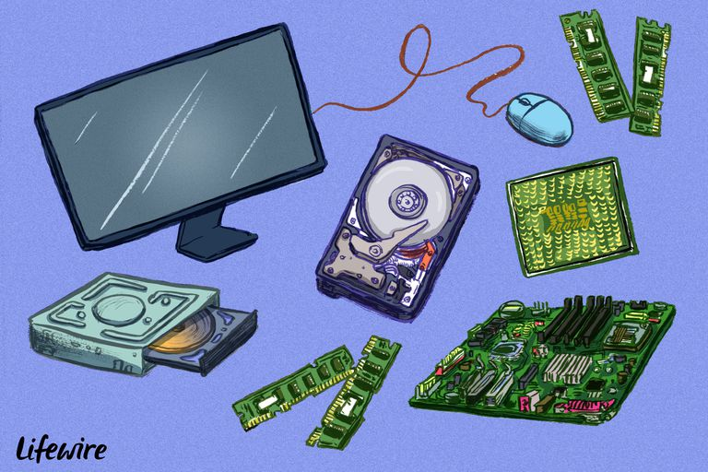
مكونات الحاسوب
مكونات برمجية
(Logiciel):
مجموعة برامج تسمح
باستعمال الحاسوب
مثل أنظمة التشغيل
مكونات مادية
(Matériel):
هي كل ما نستطيع
لمسه
مثل : الفأرة

Slide 6
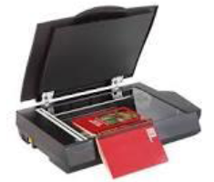
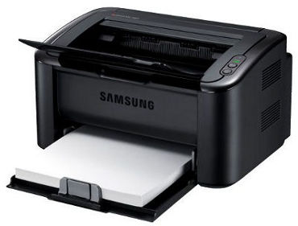
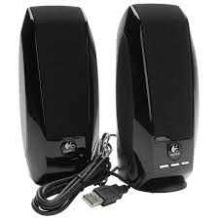
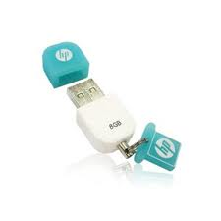
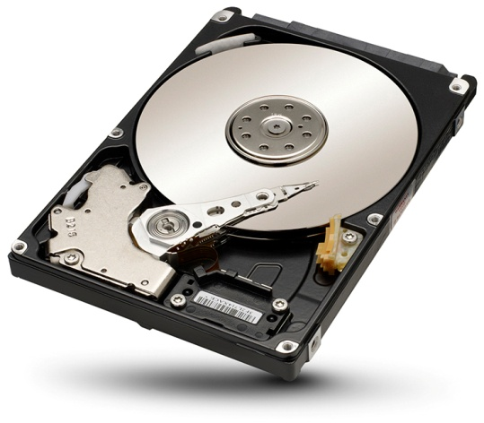
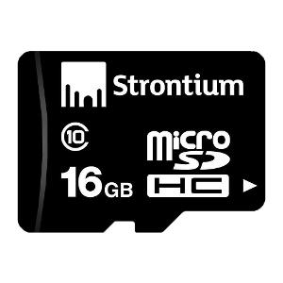
وحدات الإدخال
وحدات الإخراج
وحدات المعالجة
وحدات التخزين

Slide 7
وحدات الإدخال Unités d’Entrée
يتم عن طريقها إدخال البيانات والأوامر للحاسوب ومن أمثلتها:
لوحة المفاتيح (clavier)، الفأرة (souris)، الماسح الضوئي (scanner)

Slide 8
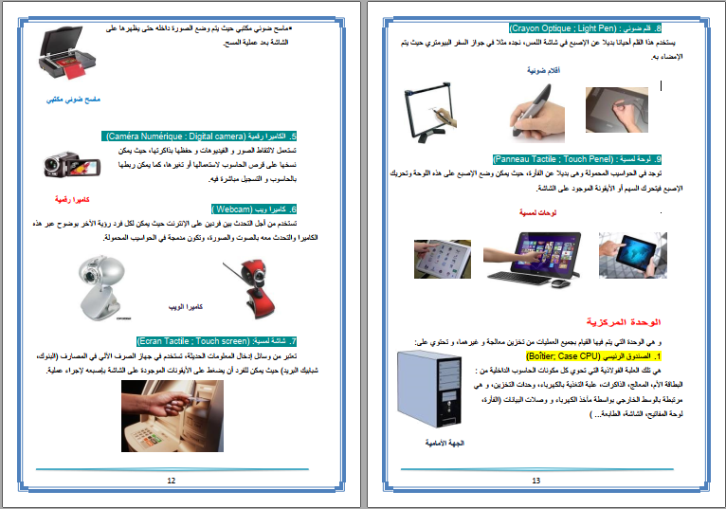
وحدات الإدخال Unités d’Entrée
الكتاب المدرسي

Slide 9
وحدات الإخراج Unités de sortie
هي التي يتم بواسطتها إخراج البيانات كالنصوص والصور والأصوات من الحاسوب ومن أمثلتها:
الشاشة (écran)، مكبر الصوت (haut parleur)، الطابعة (imprimante)

Slide 10
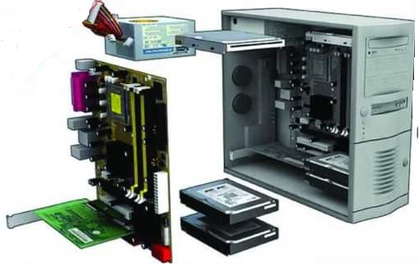
وحدات المعالجة Unités de traitement
تتمثل أساسا في الوحدة المركزية و هي عبارة عن صندوق رئيسي به وجه أمامي، وجه خلفي و عدة مكونات داخلية تتمثل في :

Slide 11
وحدات المعالجة Unités de traitement
Boite D’alimentation
علبة الإمداد بالكهرباء
دورها توزيع الكهرباء إلى باقي المكونات الداخلية للوحدة المركزية

Slide 12

وحدات المعالجة Unités de traitement
Carte Mère
اللوحة الأم
لوحة إلكترونية تحوي منافذ لربط المكونات الخارجية و المكونات الداخلية ببعضها البعض

Slide 13
وحدات المعالجة Unités de traitement
Processeur
المعالج المركزي
عقل الحاسوب، يقوم بتسيير ، تنفيذ، تنسيق مختلف العمليات، و معالجة البيانات، تقاس سرعته بـ GHZ و يسمى أيضا بـ CPU

Slide 14
وحدات المعالجة Unités de traitement
RAM
الذاكرة الحية
تخزن المعلومات المؤقتة الخاصة بالمعالجة
يمحى محتواها عند إيقاف تشغيل الحاسوب
يتغير محتواها تبعا للبرامج المفتوحة

Slide 15
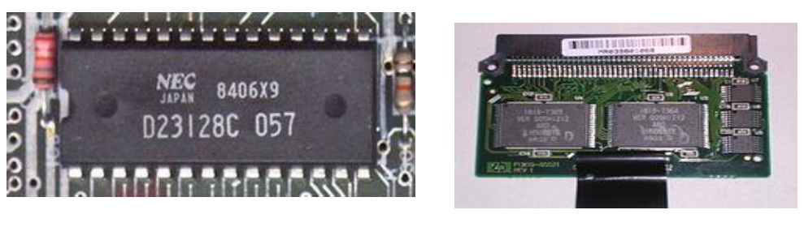
وحدات المعالجة Unités de traitement
ROM
الذاكرة الميتة
تخزن النظام الأساسي للإدخال و الإخراج (bios) بصفة دائمة
مثبتة على اللوحة الأم من طرف الشركة المصنعة
لا يمحى محتواها و لا يتغير

Slide 16
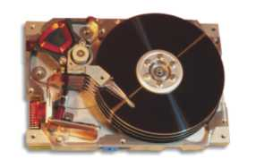
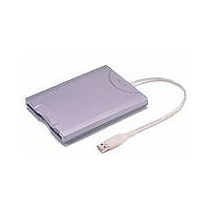
وحدات المعالجة Unités de traitement
Disque Dur
القرص الصلب
مسؤول عن التخزين ويتميز بسعة تخزين كبيرة

Slide 17
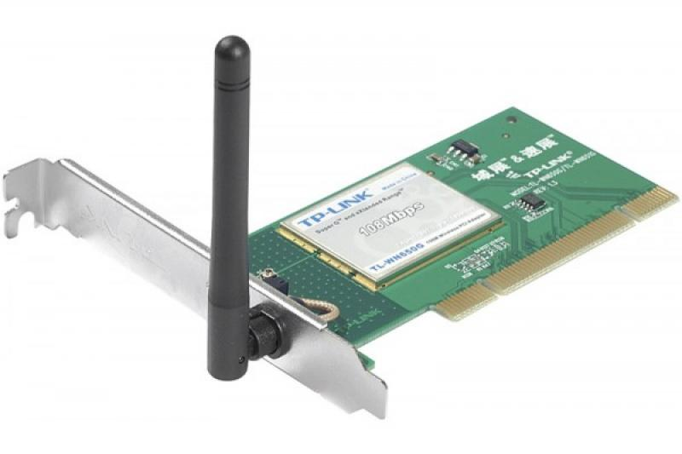
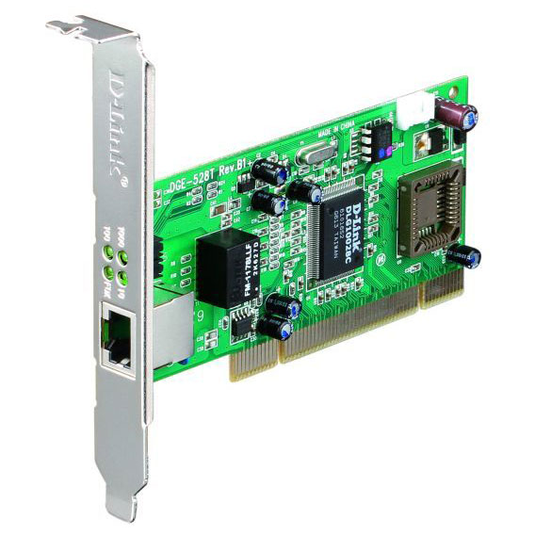
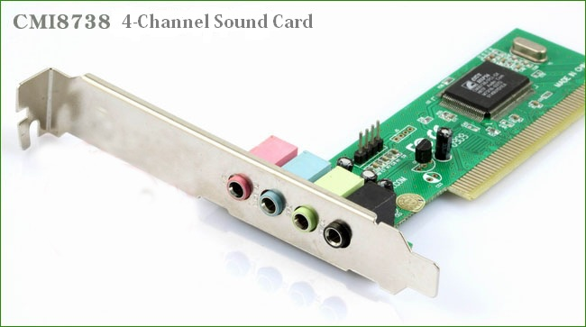
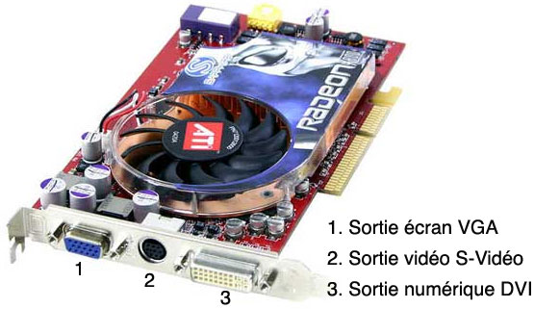
وحدات المعالجة Unités de traitement
Les cartes
البطاقات
تضاف عند الحاجة و هي ثلاثة أنواع :
البطاقة البيانية (carte graphique) : تسمح بالعرض على الشاشة
بطاقة الصوت (carte son) : تسمح بإخراج و ادخال الصوت
بطاقة الشبكة (carte réseau) : تسمح بربط الحاسوب بالشبكة

Slide 18
وحدات التخزين Unités de stockage
هي المكان المخصص لحفظ المعلومات بشكل دائم حتى يتم الرجوع إليها عند الحاجة. ومن أمثلتها :
القرص الصلب (disque dur)، قرص الفلاش (flash disc)، بطاقة الذاكرة (carte mémoire)
تمتاز بسعة التخزين و التي تقاسى عموما بـ GégaByte

Slide 19
4.تمثيل البيانات في الذاكرة :
1
0
المساحة الكافية لتخزين حرف أو رقم أو رمز و تسمى بالأوكتي أو البايت
الخلية في الذاكرة تسمى بت BIT

Slide 20
4.تمثيل البيانات في الذاكرة :
X 1024
مضاعفات الأوكتي :
Téra Octet
X 1024
Giga Octet
X 1024
/1024
Méga Octet
X 1024
Kilo Octet
/1024
Octet
/1024
/1024

Slide 21
4.تمثيل البيانات في الذاكرة :
التطبيق
أكمل الفرغات التالية:
2 KO = ………...Byte
3 MO =……….…..KO
4 GO =…………...MO
1 MO =…………..Byte
2 GO =…………… KO

Slide 22
التقويم:
ما هو الفرق بين RAM و ROM ؟
ماهي البطاقة المسؤولة عن عرض البيانات في الشاشة؟
ماهي البطاقة المسؤولة عن ادخال و اخراج الصوت؟
من المسؤول عن معالج البيانات؟

Slide 23
مسألة:
لدينا Flash disc سعته 1Gø, حملنا فيه صورة سعتها Kø 624 وبرنامج للتحميل IDMN سعته 5MO.
أحسب حجم سعة Flash disque الفارغة.
(تعطى النتيجة بـ Kø, Mø, Gø).

Slide 24
واجب منزلي :
تمرين 02 ص 40
تمرين 04 ص 40

Slide 25
التطبيق:
تركيب الحاسوب بواسطة برنامج المحاكاة
التركيب الفعلي للحاسوب

Slide 26
المجال : بيئة التعامل مع الحاسوب الوحدة : تجميع الحاسوب
تركيب محاكاة لجهاز الحاسوب باستعمال برنامج
IT ESSENTIALS VIRTUAL DESKTOP

Slide 27
تعريف برنامج المحاكاة IT ESSENTIALS VIRTUAL DESKTOP
هو برنامج يسمح للمستخدم بالتعرف على مختلف مكونات الحاسوب و مكان تموضعها كما يسمح بتركيب الحاسوب تركيب محاكاة
ملاحظة هامة :
البرنامج يفتح باستعمال المتصفح
المتصفح المستعمل هو : Baidu SPARK

Slide 28
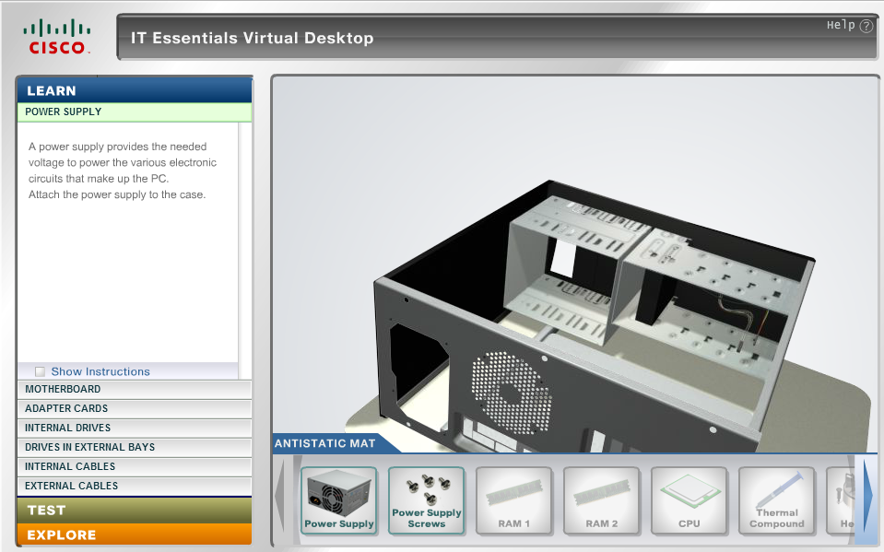
مراحل البرنامج :
1. مرحلة التعلم LEARN
2. مرحلة التجربة TEST
3. مرحلة التعرف و الاستطلاع Explore

Slide 29
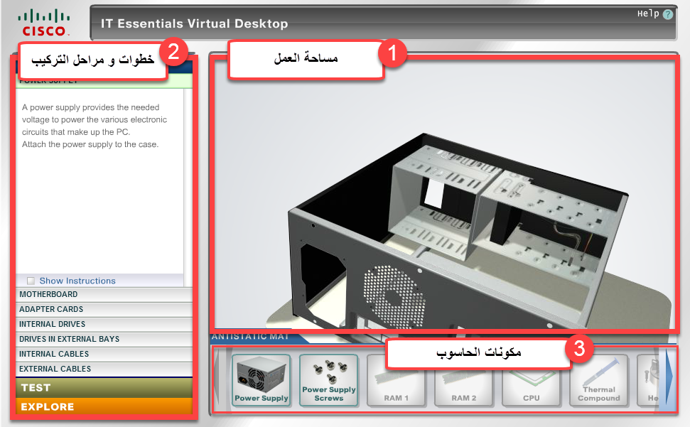

Slide 30
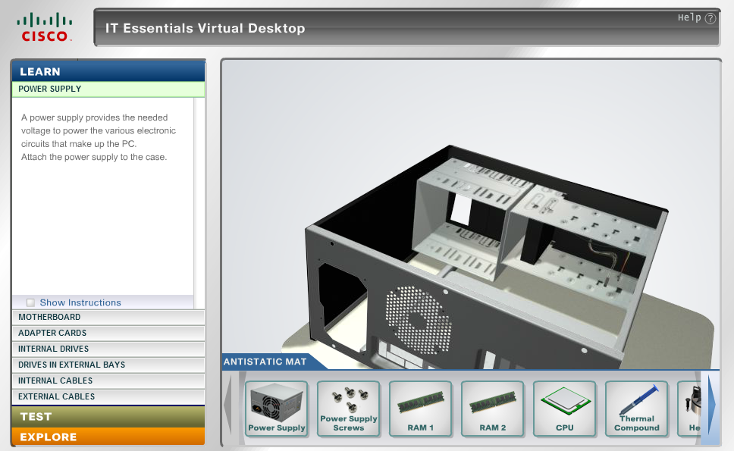
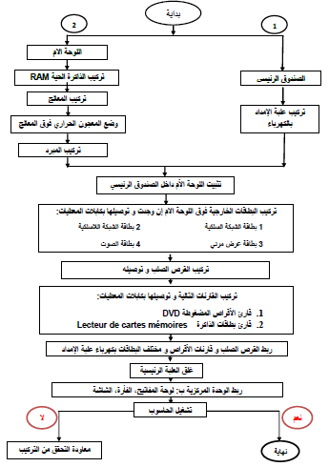
مخطط تركيب الحاسوب ص 19
علبة الإمداد بالكهرباء
اللوحة الأم
البطاقات الداخلية
الأقراص الداخلية
الأقراص ذات التركيب الخارجي
الأسلاك الداخلية
الأسلاك الخارجية

Slide 31
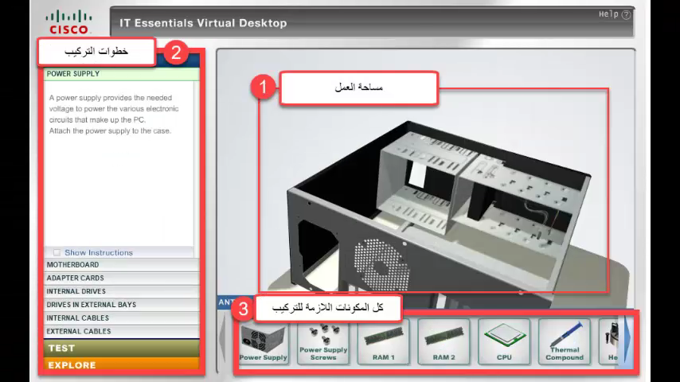
تطبيق :

Slide 32
ملاحظات مهمة :
إحترام ترتيب خطوات التركيب على العمود 02 فلا نقدم خطوة عن خطوة
إحترام ترتيب المكونات على الشريط 03
بالنسبة لكل مكون وجب إيجاد الوضعية المناسبة لوضعه أو لتركيبه
المرور للخطوة الموالية للتركيب إلا في حالة إنتهاء المرحلة الحالية (ظهور OK في الشريط 02 على اليسار)

